Slide 1
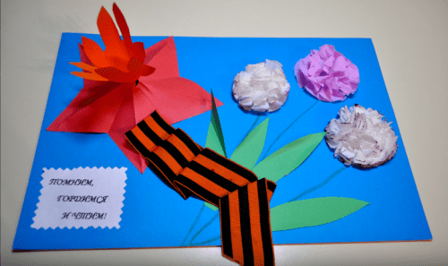
Объемная открытка на 9 мая ко Дню Победы Группа № 4
Сахно О.А.
Яровая М.В.

Slide 2
Объемная открытка на 9 мая ко Дню Победы смотрится очень красиво и не требует больших временных затрат.

Slide 3
Шаг №1 - Запасаемся материалами - Цветная бумага формата А5 - Цветной картон формата А4 - Несколько салфеток - Зеленый фломастер - Георгиевская лента - Степлер Клей карандаш -Суперклей или силиконовый клей

Slide 4
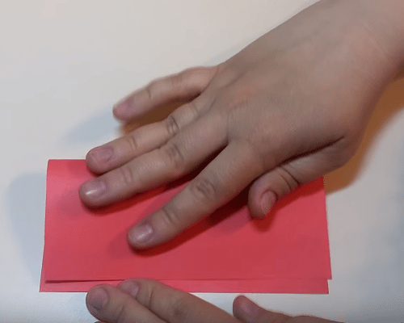
Шаг №2 Делаем объемную звезду. Берем цветную бумагу и складываем ее пополам.

Slide 5
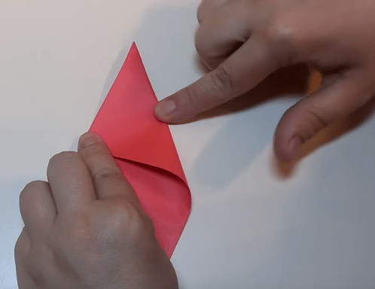
Складываем крайний угол, раскладываем, а потом тоже самое проделываем с другой стороной и опять раскладываем. Таким образом вы очертили ровный крест с контурных сгибов.

Slide 6
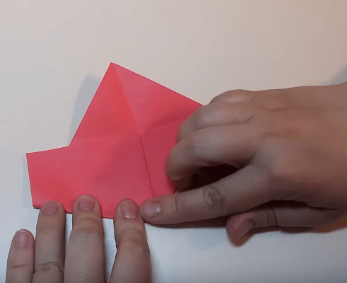
Берем угол края с другой стороны и прижимаем к центру крестика.

Slide 7
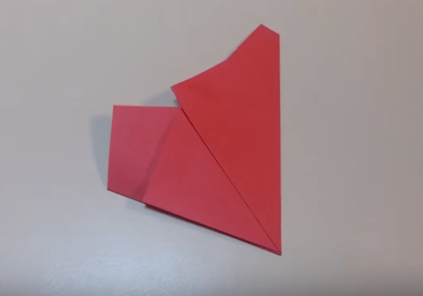
Другой край сгибаем, образовывая единый угол.

Slide 8
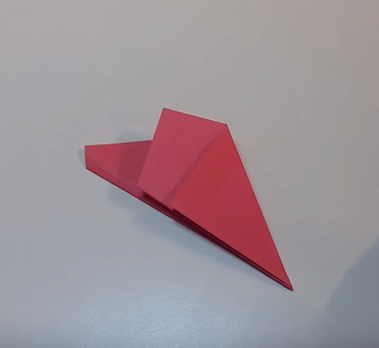
Складываем «самолетик» вдвое.

Slide 9
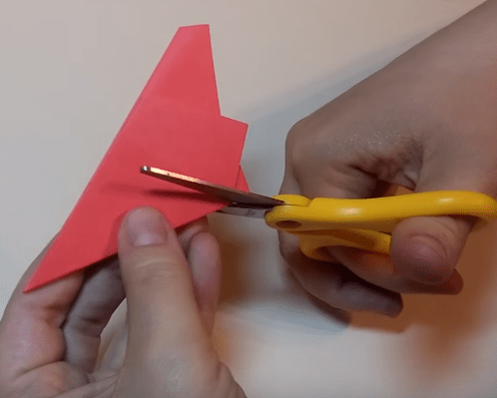
Диагонально срезаем ножницами край.

Slide 10
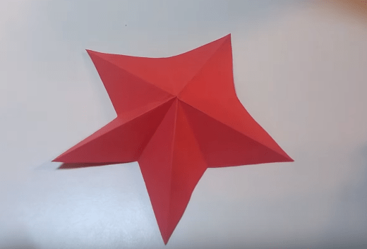
Раскладываете бумагу. Должна получиться вот такая звезда.

Slide 11
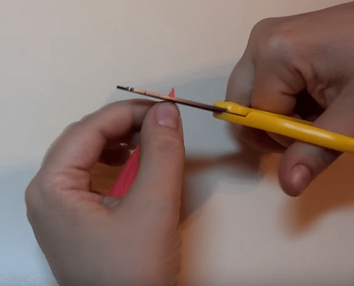
Немного обрезаем край основного угла.

Slide 12
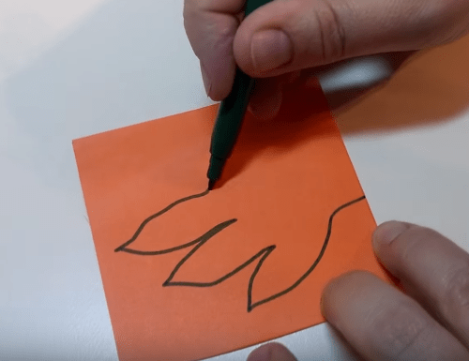
Шаг №3 Зажигаем огонь. Берем цветную бумагу красного или оранжевого цвета и сгибаем ее пополам Рисуем огонь на противоположной стороне сгиба и аккуратно вырезаем

Slide 13
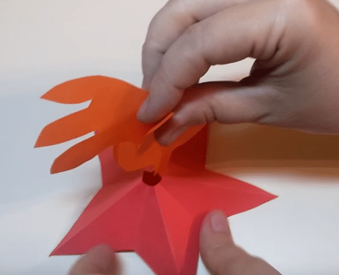
Таким образом, мы получаем две аппликации пламени. Просовываем пламя в звезду

Slide 14
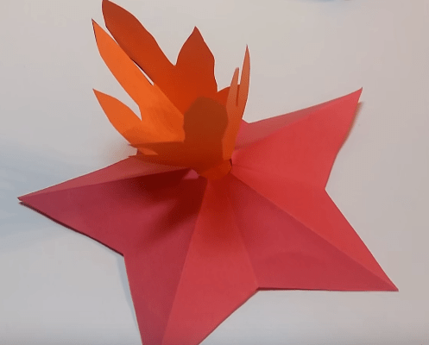
Основание пламени клеем на карандаш
Должен получится вот такой вечный огонь.

Slide 15
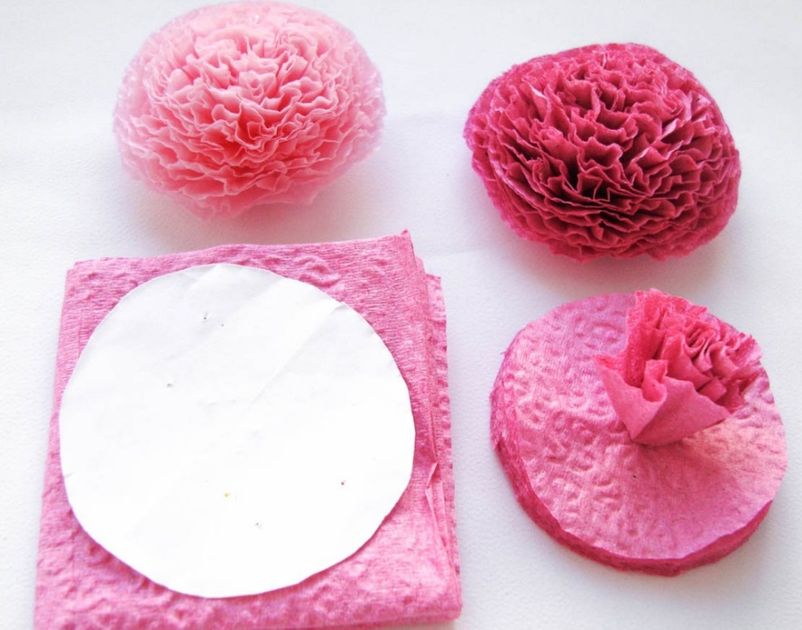
Шаг №4 Украшаем цветами. Делаем из салфеток 3 гвоздики

Slide 16
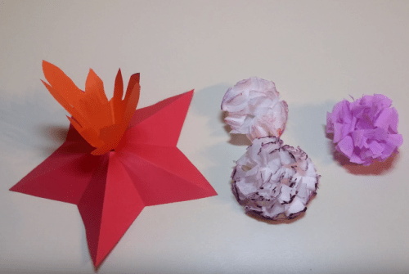

Slide 17
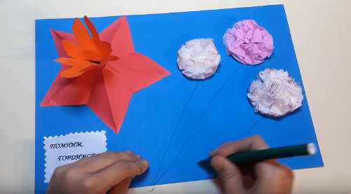
Шаг №5 Украшаем открытку. Берем цветной картон и приклеиваем нашу объемную аппликацию

Slide 18
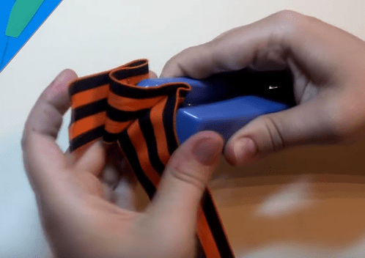
Шаг №6 Завершаем открытку георгиевской лентой. С помощью степлера фиксируем несколько волн

Slide 19
Крепим ленту на суперклей

Slide 20
Спасибо за старания!

